Slide 1
탐색 알고리즘의 이해
송기태 (kitae040522@gmail.com)
Soongsil Univ. (Computer Science and Engineering)​

Slide 2

Content
선형 탐색
이분 탐색
파이썬으로 탐색 알고리즘 구현
과제
Ted Song

Slide 3
선형 탐색
선형 탐색 알고리즘의 개념
시퀀스 데이터 구조에서 원하는 항목을 찾는 과정을 나타내는 검색 알고리즘이다. 처음부터 끝까지 하나씩 요소를 검사하여 목표 항목을 찾을 때까지 반복한다.
Ted Song

Slide 4
선형 탐색
선형 탐색 알고리즘의 작동 과정
시작부터 데이터 구조의 첫 번째 항목부터 시작한다.
현재 항목이 목표 항목과 일치하는지 확인한다.
만약 일치한다면 검색을 종료한다.
만약 일치하지 않는다면 다음 항목으로 이동하고 다시 비교한다.
이 과정을 목표 항목을 찾거나 데이터 구조의 끝까지 진행한다.
Ted Song

Slide 5
선형 탐색
선형 탐색 알고리즘의 작동 과정
탐색할 배열이 주어진다
8
31
48
73
3
11
Ted Song

Slide 6
선형 탐색
선형 탐색 알고리즘의 작동 과정
73을 찾기 위해 선형 탐색 알고리즘을 사용한다
8
31
48
73
3
11
Ted Song

Slide 7
선형 탐색
선형 탐색 알고리즘의 작동 과정
1번째 요소인 8이 73인지 비교한다
8
31
48
73
3
11
Ted Song

Slide 8
선형 탐색
선형 탐색 알고리즘의 작동 과정
73이 아니므로, 다음 요소(31)와 73을 비교한다
8
31
48
73
3
11
Ted Song

Slide 9
선형 탐색
선형 탐색 알고리즘의 작동 과정
73이 아니므로, 다음 요소(48)와 73을 비교한다
8
31
48
73
3
11
Ted Song

Slide 10
선형 탐색
선형 탐색 알고리즘의 작동 과정
73을 찾았기 때문에, 탐색을 종료한다
8
31
48
73
3
11
Ted Song

Slide 11
선형 탐색
선형 탐색 알고리즘의 장점/단점
장점
간단하고 이해하기 쉬운 알고리즘
정렬되지 않은 데이터에서도 사용 가능
단점
대량의 데이터에 대해 비효율적
다른 고급 검색 알고리즘에 비해 느린 속도
Ted Song

Slide 12
이분 탐색
숫자 게임
철수는 1 이상 N 이하인 자연수 X를 하나 선택한다.
영희는 철수가 생각한 X를 맞춰야 한다.
영희가 어떤 수 Y를 말하면, 철수는 아래와 같은 대답을 한다.
X > Y라면: Up
X < Y라면: Down
X = Y라면: Correct
영희의 질문 횟수를 최소화 시키려면?
Ted Song

Slide 13
이분 탐색
이분 탐색 알고리즘의 개념
데이터를 절반으로 나누어 검색 범위를 반으로 줄여가며 목표 항목을 찾는 알고리즘이다.
정렬 된 배열에서만 사용할 수 있지만, 매우 빠른 속도로 검색을 수행할 수 있다.
업/다운 게임으로 생각하면 편하다!
Ted Song

Slide 14
이분 탐색
이분 탐색 알고리즘의 작동 과정
데이터의 중간 항목을 선택한다.
중간 항목과 목표 항목을 비교한다.
중간 항목이 목표 항목과 일치한다면 검색을 종료한다.
중간 항목이 목표 항목보다 크다면, 검색 범위를 왼쪽 절반으로 좁힌다.
중간 항목이 목표 항목보다 작다면, 검색 범위를 오른쪽 절반으로 좁힌다.
이 과정을 목표 항목을 찾거나 검색 범위가 더 이상 줄어들지 않을 때까지 반복한다.
Ted Song

Slide 15
이분 탐색
이분 탐색 알고리즘의 작동 과정
탐색할 정렬 된 배열이 주어진다
1
3
8
11
31
48
73
Ted Song

Slide 16
이분 탐색
이분 탐색 알고리즘의 작동 과정
31을 찾기 위해 이분 탐색 알고리즘을 사용한다
1
3
8
11
31
48
73
Ted Song

Slide 17
이분 탐색
이분 탐색 알고리즘의 작동 과정
중간 값을 정한다 (중간 값: 배열의 크기 / 2)
1
3
8
11
31
48
73
Ted Song

Slide 18
이분 탐색
이분 탐색 알고리즘의 작동 과정
중간 값이 31보다 작으므로, 앞에 있는 값은 무시한다.
1
3
8
11
31
48
73
Ted Song

Slide 19
이분 탐색
이분 탐색 알고리즘의 작동 과정
중간 값을 정한다 (중간 값: 배열의 크기 / 2)
1
3
8
11
31
48
73
Ted Song

Slide 20
이분 탐색
이분 탐색 알고리즘의 작동 과정
중간 값이 31보다 크므로, 뒤에 있는 값은 무시한다.
1
3
8
11
31
48
73
Ted Song

Slide 21
이분 탐색
이분 탐색 알고리즘의 작동 과정
중간 값을 정한다 (중간 값: 배열의 크기 / 2)
1
3
8
11
31
48
73
Ted Song

Slide 22
이분 탐색
이분 탐색 알고리즘의 작동 과정
중간 값이 31이므로, 탐색을 종료한다
1
3
8
11
31
48
73
Ted Song

Slide 23
이분 탐색
이분 탐색 알고리즘의 장점/단점
장점
매우 빠른 검색 속도
정렬된 데이터에서 사용 가능
대용량 데이터에도 효과적
단점
데이터가 정렬되어 있어야 함
삽입 또는 삭제 연산 시에는 추가 작업 필요
Ted Song

Slide 24
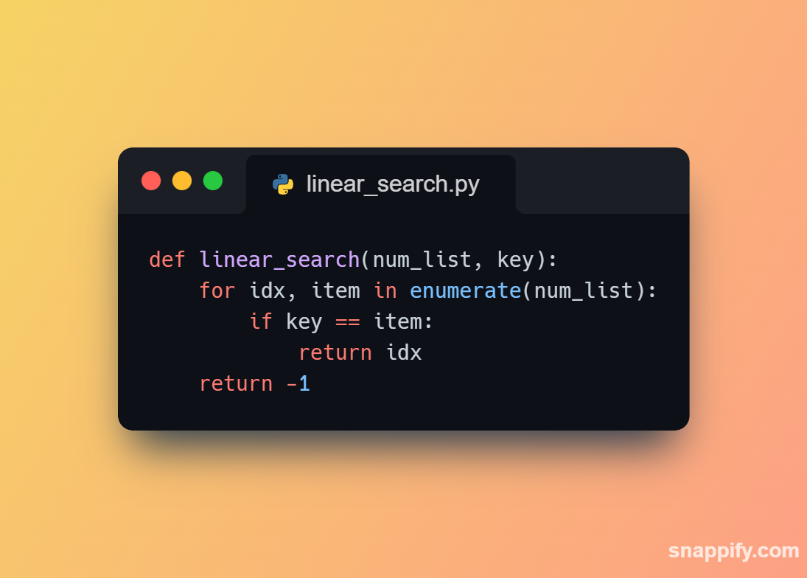
파이썬으로 검색 알고리즘 구현
Ted Song

Slide 25
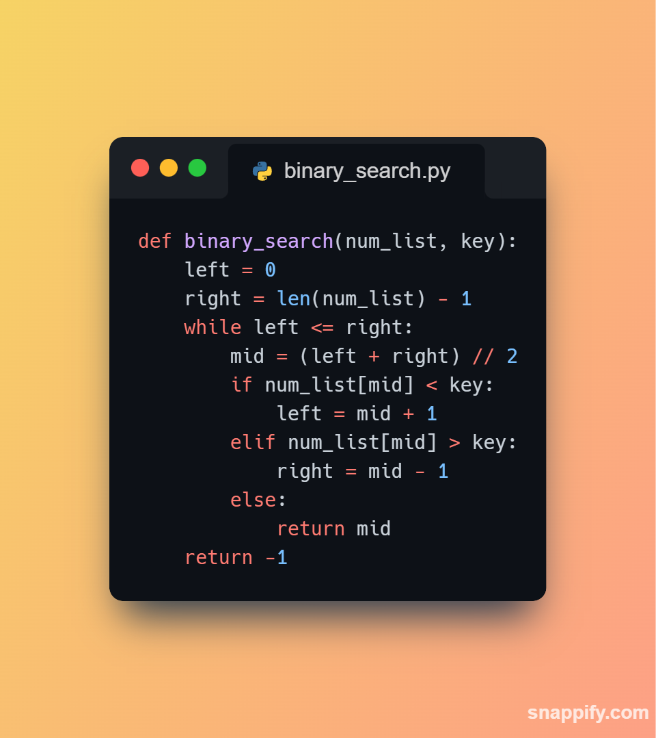
파이썬으로 검색 알고리즘 구현
Ted Song

Slide 26
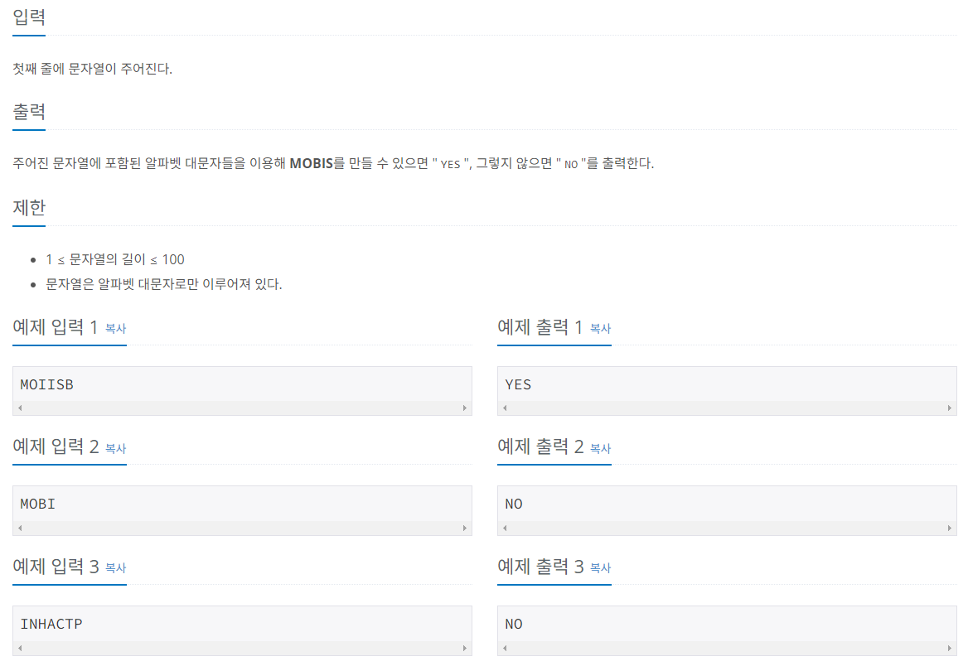
과제
Ted Song

Slide 27
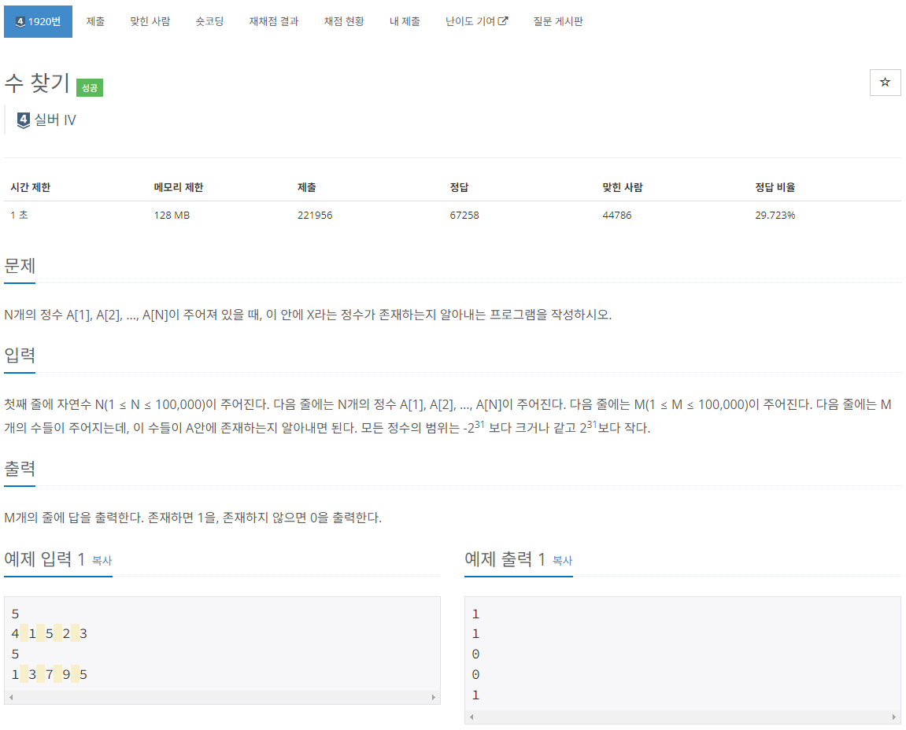
과제
Ted Song

Slide 28
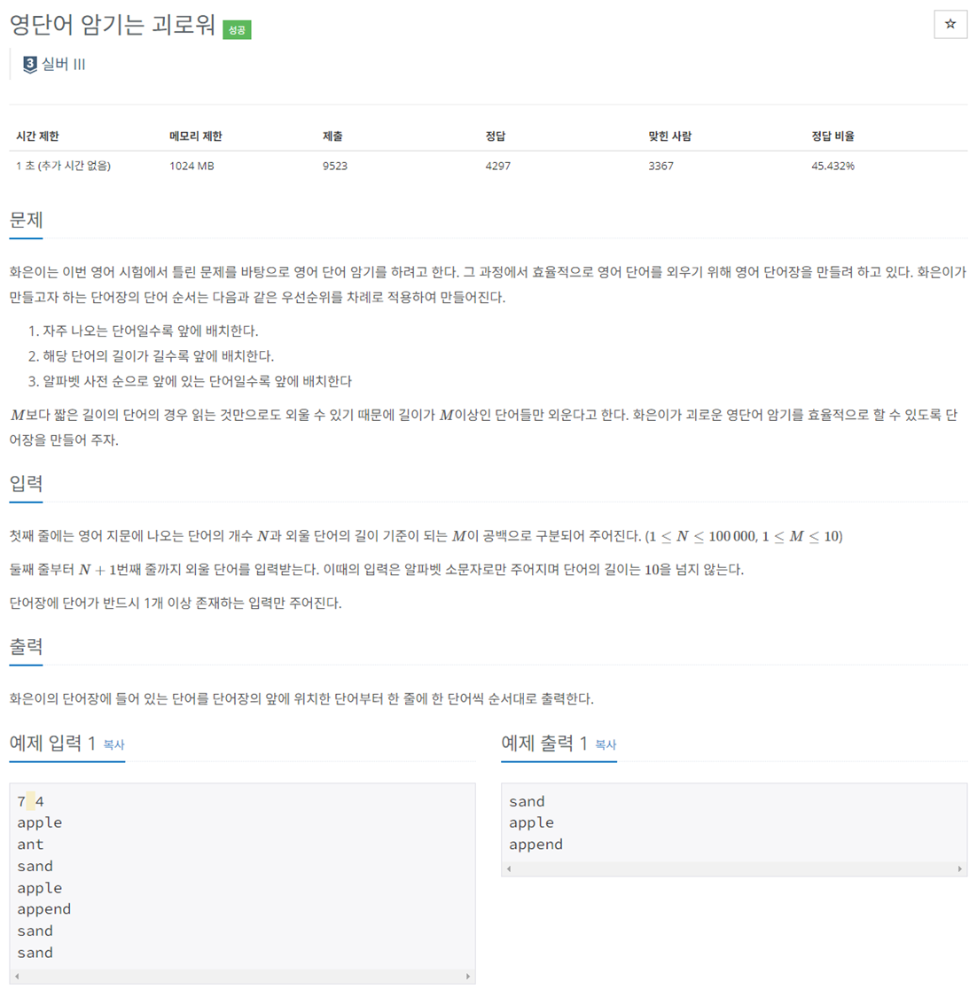
과제
Ted Song

Slide 29
Thank You!
송기태 (kitae040522@gmail.com)
Soongsil Univ. (Computer Science and Engineering)​

